Slide 1

HỆ THỐNG CẢNH BÁO XÂM NHẬP
ĐẠI HỌC ĐÔNG Á – KHOA CÔNG NGHỆ THÔNG TIN
Ngành Trí tuệ nhân tạo & Khoa học dữ liệu
Học Phần:
Thị Giác Máy Tính II
SVTH : Ngô Văn Úc
Lớp : AI20A1A
GVHD: TS. Nguyễn Sĩ Thìn
Đà Nẵng, tháng 05 năm 2024

Slide 2
NỘI DUNG
ĐẠI HỌC ĐÔNG Á – KHOA CÔNG NGHỆ THÔNG TIN
Ngành Trí tuệ nhân tạo & Khoa học dữ liệu
ĐẶT VẤN ĐỀ
TRIỂN KHAI HỆ THỐNG
KẾT QUẢ THỰC HIỆN
HẠN CHẾ VÀ ĐỊNH HƯỚNG
Đà Nẵng, tháng 05 năm 2024

Slide 3
1. ĐẶT VẤN ĐỀ
ĐẠI HỌC ĐÔNG Á – KHOA CÔNG NGHỆ THÔNG TIN
Ngành Trí tuệ nhân tạo & Khoa học dữ liệu
Giám sát an ninh
Ngăn chặn tổn thất
Tuân thủ quy định
Đà Nẵng, tháng 05 năm 2024

Slide 4
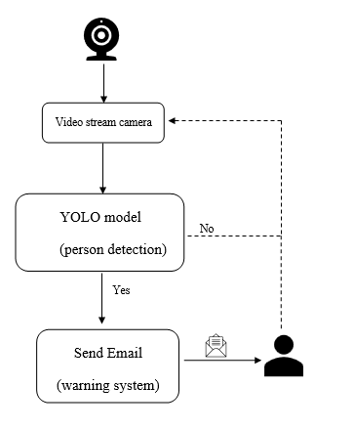
2. TRIỂN KHAI HỆ THỐNG
ĐẠI HỌC ĐÔNG Á – KHOA CÔNG NGHỆ THÔNG TIN
Ngành Trí tuệ nhân tạo & Khoa học dữ liệu
Mô hình đề xuất
Đà Nẵng, tháng 05 năm 2024

Slide 5
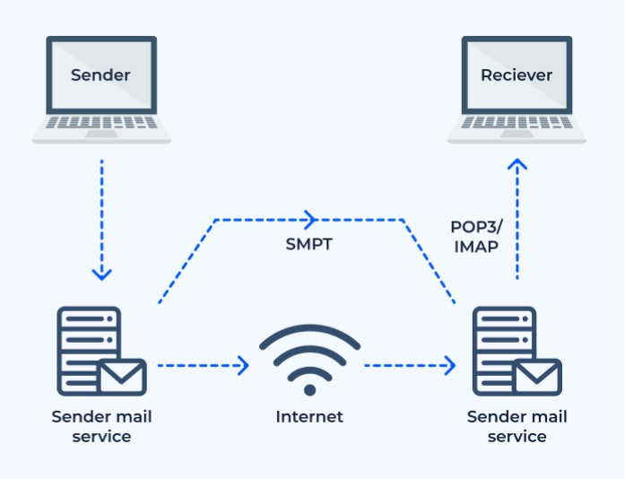
2. TRIỂN KHAI HỆ THỐNG
ĐẠI HỌC ĐÔNG Á – KHOA CÔNG NGHỆ THÔNG TIN
Ngành Trí tuệ nhân tạo & Khoa học dữ liệu
Giao thức SMTP
Simple Mail Transfer Protocol là giao thức tiêu chuẩn được sử dụng để truyền tải email qua mạng enternet.
Đà Nẵng, tháng 05 năm 2024

Slide 6
2. TRIỂN KHAI HỆ THỐNG
ĐẠI HỌC ĐÔNG Á – KHOA CÔNG NGHỆ THÔNG TIN
Ngành Trí tuệ nhân tạo & Khoa học dữ liệu
Cách thức hoạt động giao thức SMTP
Bước 1: Kết nối: Máy chủ email của người gửi (Mail User Agent - MUA) thiết lập kết nối với máy chủ SMTP của họ (Mail Submission Agent - MSA). Một kết nối TCP/IP được thiết lập thông qua cổng 25 (hoặc cổng 587 cho SMTPS).
Đà Nẵng, tháng 05 năm 2024

Slide 7
2. TRIỂN KHAI HỆ THỐNG
ĐẠI HỌC ĐÔNG Á – KHOA CÔNG NGHỆ THÔNG TIN
Ngành Trí tuệ nhân tạo & Khoa học dữ liệu
Cách thức hoạt động giao thức SMTP
Bước 2: Xác thực (nếu cần thiết): Nếu máy chủ SMTP yêu cầu xác thực, người gửi cung cấp thông tin đăng nhập (tên người dùng và mật khẩu).
Đà Nẵng, tháng 05 năm 2024

Slide 8
2. TRIỂN KHAI HỆ THỐNG
ĐẠI HỌC ĐÔNG Á – KHOA CÔNG NGHỆ THÔNG TIN
Ngành Trí tuệ nhân tạo & Khoa học dữ liệu
Cách thức hoạt động giao thức SMTP
Bước 3: Bắt đầu phiên: Máy chủ SMTP khởi động một phiên giao tiếp với người gửi. Quá trình này bao gồm việc gửi các lệnh và nhận các phản hồi từ máy chủ.
Đà Nẵng, tháng 05 năm 2024

Slide 9
2. TRIỂN KHAI HỆ THỐNG
ĐẠI HỌC ĐÔNG Á – KHOA CÔNG NGHỆ THÔNG TIN
Ngành Trí tuệ nhân tạo & Khoa học dữ liệu
Cách thức hoạt động giao thức SMTP
Bước 4: Gửi email: Người gửi gửi email đến máy chủ SMTP thông qua lệnh "MAIL FROM". Lệnh này chỉ định địa chỉ email của người gửi.
Đà Nẵng, tháng 05 năm 2024

Slide 10
2. TRIỂN KHAI HỆ THỐNG
ĐẠI HỌC ĐÔNG Á – KHOA CÔNG NGHỆ THÔNG TIN
Ngành Trí tuệ nhân tạo & Khoa học dữ liệu
Cách thức hoạt động giao thức SMTP
Bước 5: Nhận email: Máy chủ SMTP của người nhận đáp ứng với lệnh "RCPT TO", chỉ định địa chỉ email của người nhận.
Đà Nẵng, tháng 05 năm 2024

Slide 11
2. TRIỂN KHAI HỆ THỐNG
ĐẠI HỌC ĐÔNG Á – KHOA CÔNG NGHỆ THÔNG TIN
Ngành Trí tuệ nhân tạo & Khoa học dữ liệu
Cách thức hoạt động giao thức SMTP
Bước 6: Truyền dữ liệu: Sau khi người gửi và người nhận được xác định, người gửi truyền nội dung của email đến máy chủ SMTP bằng lệnh "DATA". Dữ liệu của email được truyền dưới dạng văn bản ASCII và kết thúc bằng một dòng trống.
Đà Nẵng, tháng 05 năm 2024

Slide 12
2. TRIỂN KHAI HỆ THỐNG
ĐẠI HỌC ĐÔNG Á – KHOA CÔNG NGHỆ THÔNG TIN
Ngành Trí tuệ nhân tạo & Khoa học dữ liệu
Cách thức hoạt động giao thức SMTP
Bước 7: Kết thúc phiên: Sau khi dữ liệu email đã được truyền, người gửi gửi lệnh "QUIT" để kết thúc phiên giao tiếp với máy chủ SMTP.
Đà Nẵng, tháng 05 năm 2024

Slide 13
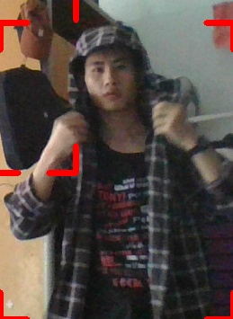
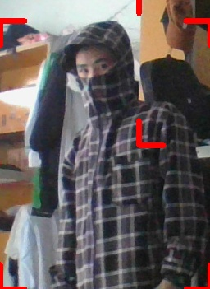

3. KẾT QUẢ THỰC HIỆN
ĐẠI HỌC ĐÔNG Á – KHOA CÔNG NGHỆ THÔNG TIN
Ngành Trí tuệ nhân tạo & Khoa học dữ liệu
Đà Nẵng, tháng 05 năm 2024

Slide 14


4. HẠN CHẾ VÀ ĐỊNH HƯỚNG
ĐẠI HỌC ĐÔNG Á – KHOA CÔNG NGHỆ THÔNG TIN
Ngành Trí tuệ nhân tạo & Khoa học dữ liệu
Đà Nẵng, tháng 05 năm 2024

Slide 15
4. HẠN CHẾ VÀ ĐỊNH HƯỚNG
ĐẠI HỌC ĐÔNG Á – KHOA CÔNG NGHỆ THÔNG TIN
Ngành Trí tuệ nhân tạo & Khoa học dữ liệu
- Mở rộng chức năng cảnh báo thông minh: mở rộng hệ thống để có khả năng phát hiện các hành vi đáng ngờ và phản ứng phù hợp, chẳng hạn như việc gửi cảnh báo đến nhiều người được chỉ định, quản lí hoặc các phương pháp bảo mật tự động.
- Tăng cường tính linh hoạt và cấu hình: phát triển giao diện người dùng thân thiện hơn và tùy chỉnh hệ thống, bao gồm cả việc thay đổi ngưỡng nhận dạng, kích thước vùng quan sát và các thông số khác để phù hợp với môi trường cụ thể.
- Kiểm thử và tối ưu hóa hệ thống: tiến hành các bài kiểm tra kỹ lưỡng để đảm bảo tính ổn định và hiệu suất của hệ thống trong nhiều điều kiện khác nhau. Từ đó tối ưu hóa các thông số và cấu hình để đạt được kết quả tốt nhất.
- Triển khai thực tế và đánh giá hiệu suất: triển khai hệ thống trong môi trường thực tế và thu thập dữ liệu về hệ thống và hiệu suất trong nhiều điều kiện khác nhau. Từ đó tối ưu hóa và các thông số và cấu hình để đạt được kết quả tốt nhất.
Đà Nẵng, tháng 05 năm 2024

Slide 16
THANKS FOR YOUR ATTENTION ❤️
ĐẠI HỌC ĐÔNG Á – KHOA CÔNG NGHỆ THÔNG TIN
Ngành Trí tuệ nhân tạo & Khoa học dữ liệu
Đà Nẵng, tháng 05 năm 2024

